Slide 1

Diseño de un modelo de gestión gerencial para Univisión óptica basado en el diamante de la excelencia organizacional y el empleo de balanced scorecard
Autora: SUSAN BOLAÑOS

Slide 2
AGENDA
INTRODUCCIÓN
JUSTIFICACIÓN
OBJETIVOS
PROPUESTA DEL MODELO DE GESTION
DIAGNOSTICO SITUACIONAL
HIPÓTESIS
PROGRAMACIÓN OPERATIVA
EVALUACIÓN FINANCIERA
CONCLUSIONES Y RECOMENDACIONES

Slide 3
INTRODUCCIÓN
1972
2002
2014

Slide 4

JUSTIFICACIÓN
Administración Empírica
Procesos NO Establecidos
Falta de Imagen Corporativa

Slide 5
OBJETIVO GENERAL
DISEÑAR UN MODELO DE GESTION GERENCIAL
OBJETIVOS ESPECIFICOS:
- Diagnóstico de Macro y Micro Entorno
- Enfoque estratégico bajo el Diamante Organizacional
- Impacto Financiero

Slide 6
HIPÓTESIS
El diseño de un Modelo de Gestión Gerencial basado en el Diamante de Excelencia Organizacional y la aplicación de BSC permitirá optimizar la gestión directiva y operativa del servicio de UNIVISION OPTICAL con la finalidad de mejorar la organización, dirección para elevar la calidad del servicio óptico.

Slide 7
DIAGNÓSTICO SITUACIONAL DE UNIVISION OPTICAL

Slide 8
MACROAMBIENTE (PEST)
OPORTUNIDAD
AMENAZA
Servicios de ópticas en política sanitaria del estado
Inflación Controlada
Crecimiento de la población consumidora.
Factores ambientales como contaminación
Masificación en uso de internet y oportunidad de publicitar servicios a población con menores costos.
Decisión política que eliminan afiliaciones a colegios
Política de fronteras abiertas
Falta de controles del MSP.
Balanza comercial no petrolera negativa con riesgo
Políticas de estado que eliminan retenciones de pagos en roles.

Slide 9
MICROAMBIENTE (PORTER)
OPORTUNIDAD
AMENAZA
Confianza del Cliente por buen servicio
Nuevos Hábitos de Vida
Crédito directo con proveedores
Cultura sobre prevención Visual
Productos sustitutos de mala calidad
No hay barreras para competidores
Competencia desleal
Facilidad de importaciones del Cliente Final
Trato preferencial de proveedores
Productos alternativos con menores precios

Slide 10
PROCESOS
SRI-MSP-MDMQ
PROCESO DIRECTIVO
CLIENTE
P. DIRECTIVOS
GERENCIA
CLIENTE
PROCESOS APOYO
OPERACIONES
COMERCIAL
P. PRIMARIOS
DIAGNÓSTICO
VENTAS
P. APOYO
OFTALMOLOGÍA
Otros Proveedores
IMPUESTOS
ADMINISTRACIÓN
SERVICIOS GENERALES
ADQUISICIONES
LABORATORIO

Slide 11
ESTRUCTURA ORGANIZACIONAL
GERENCIA
ADMINISTRACIÓN
ADQUISICIONES
LABORATORIO
SERVICIOS GENERALES
OFTALMOLOGÍA
IMPUESTOS
SUCURSAL TENA
LOCAL 9 DE OCTBRE
LOCAL ALAMEDA
DIAGNÓSTICO
DIAGNÓSTICO
DIAGNÓSTICO
VENTAS
VENTAS
VENTAS
OPTICA MOVIL

Slide 12
AMBIENTE INTERNO
FORTALEZAS
DEBILIDADES
100% de Satisfacción del Cliente
Evolución de Filosofía del Negocio
Experiencia en la actividad
Procesos con niveles aceptables de Competitividad
Tecnología Moderna
No hay Planificación Estratégica
Falta de instructivos y normativa organizacional
Carencias en áreas administrativo-financieras
Control mínimo
Independencia de negocio limita recursos financieros

Slide 13
Matriz FODA
OPORTUNIDADES
AMENAZAS
FORTALEZAS
Estrategias FO CRECIMIENTO
Estrategias FA DEFENSA
Estrategias DO
FORTALECIMIENTO
Estrategias DA
SOBREVIVENCIA
DEBILIDADES

Slide 14
ESTRATEGIAS
FO
Desarrollar Modelo de Gestión
Ampliar la Cobertura de Atención
DO
Mejorar Servicio al Cliente
DO
Optimizar Gestión-Operación de Procesos Internos
DO
Mantener tecnología de Punta
FO
FA
Estrategias Comerciales, Marketing
FA
Cultura de Mejoramiento permanente
DA
Capacitar, motivar, incentivar al personal
DA
Impulsar alineación e integración estratégica

Slide 15
PROPUESTA DE MODELO DE GESTION GERENCIAL CON EL ENFOQUE DE DIAMANTE ORGANIZACIONAL

Slide 16
1.- ASPECTOS ORGNIZACIONALES
a) Recursos
b) Procesos
c) Estructura Organizacional

Slide 17
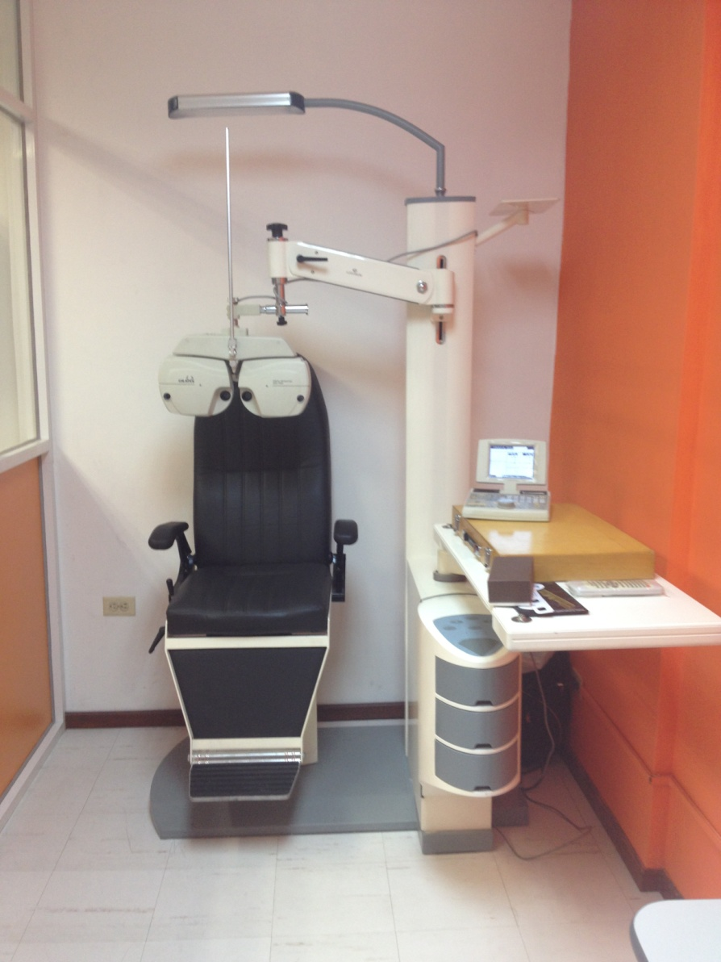

a) Tecnología optica

Slide 18
b) PROCESOS
PROCESO ESTRATÉGICOS
STAKEHOLDERS
Estado: marco normativo
Planeación Estratégica
Gestión Gerencial
Políticas y Normativa
Mejora Continua
SRI-MSP-MDMQ-SC-MRL
Atención
CLIENTES
Requerimientos
PROCESOS GENERADORES DE VALOR
Atención
CLIENTE
PRODUCCIÓN SERVICIOS
COMERCIALIZACIÓN
PROCESOS APOYO
Diagnóstico
Ventas
Servicio al Cliente
Satisfacción
PROVEEDORES
Oftalmología
Reclamos
Contabilidad
Gestión Financiera
Gestión Tal. Humano
Servicios Generales
Adquisiciones
Marketing
Laboratorio
Otros Proveedores
As. Jurídico
Asesoría Legal
Evaluación Gestión

Slide 19
c) ESTRUCTURA ORGANIZACIONAL
PROCESOS NORMATIVOS ESTRATÉGICOS
JUNTA DE SOCIOS
PROCESOS ESTRATÉGICOS
PROCESOS
GESTIÓN
GERENCIA
ASESORÍA LEGAL
OFTALMOLOGÍA
PROCESO PRODUCCIÓN SERVICIO
DIAGNÓSTICO
LOCALES:
Quito Matriz
Tena
Unidad Móvil
Quito 2
VENTAS
CLIENTE
PROCESO COMERCIAL
SERVICIO AL CLIENTE
PROCESOS SOPORTE
GESTIÓN FINANCIERA
MARKETING
COMPRAS
TALENTO HUMANO
SERVICIOS GENERALES
LABORATORIO

Slide 20
2.- enfoque del modelo gerencial diamante organizacional

Slide 21
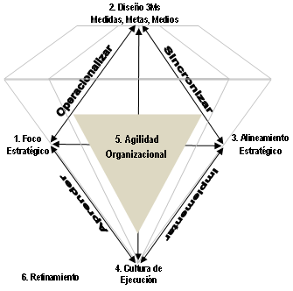
ESQUEMA REFERENCIAL ENFOQUE ESTRATEGICO UNIVISION OPTICAL
Generación estrategias de valor
Implementación Estrategia Univisión Optical
Univisión Optical
Metodología Modelo de Gestión
Plan Estratégico Corporativo
Estratégicos
(Objetivos)
Excelencia Organizacional
Misión
Visión
Diamante
Valores
Diagnóstico
Matriz innovación estratégica.

Slide 22

MISION
Somos una empresa especializada en brindar soluciones de salud visual preventiva y correctiva con servicios y productos personalizados que satisfagan calidad, moda, tendencia y elegancia; con personal capacitado y tecnología de punta, que aportan valor a la sociedad con altos niveles de eficiencia y competitividad
VISION
En el 2019 ser una cadena de centros optométricos altamente competitivos que brinda soluciones de salud visual preventiva y correctiva que supere las expectativas de nuestros clientes, empleados y accionistas, apoyados en un modelo de negocios de excelencia y mejoramiento continuo
VALORES
Compromiso
Trabajo en equipo
Eficiencia
Calidad
Ética Profesional
Al Cuidado de su Salud Visual!
PRINCIPIOS CORPORATIVOS
Responsabilidad
Honestidad
Puntualidad
Cordialidad
Confianza
Excelencia en el Servicio
Objetividad
FOCO ESTRATÉGICO

Slide 23
MATRIZ Y RUTAS ESTRATÉGICAS UNIVISION OPTICAL
VISIÓN UNIVISIÓN OPTICAL
FINANZAS
FINANZAS
Incrementar Rentabilidad
Controlar Costos y Gastos
Incrementar Ventas
CLIENTES
Mantener calidad y variedad de productos
Mejorar factores diferenciadores
Elevar la Calidad de Servicios
Mejorar gestión de marca
PROCESOS
Mejorar gestión procesos administrativo-operativos
Abrir nuevos espacios de negocios
Mejorar el proceso de servicio al cliente
Desarrollar inteligencia de mercado
APRENDIZAJE
ORGANIZACIONAL
Mantener personal capacitado y actualizado
Incorporar y mantener tecnología de punta
Impulsar el conocimiento organizacional del modelo
Desarrollar cultura de mejoramiento permanente

Slide 24
3 ms BSC
MEDIDAS
MEDIOS
METAS

Slide 25
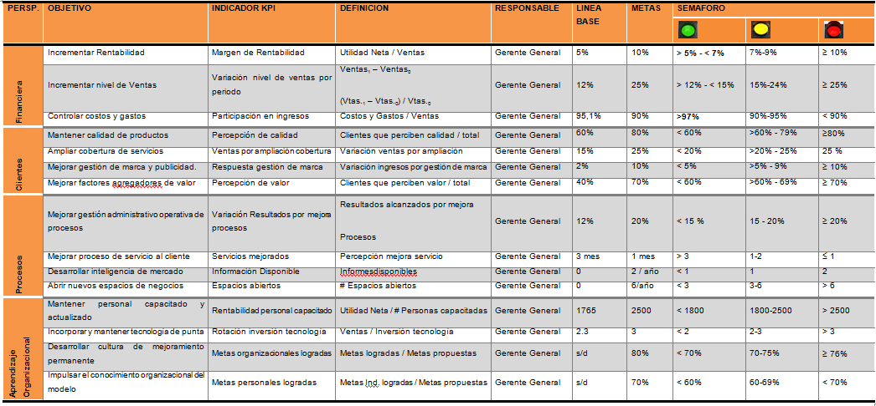
BSC DE 1er. NIVEL UNIVISION OPTICAL

Slide 26
OBJETIVOS ESTRATÉGICOS
Alineamiento Estratégico
PLAN ESTRATÉGICO CORPORATIVO
MISIÓN VISIÓN
Objetivos Estratégicos
KPIs
METAS
MEDIOS
PLAN PROCESOS AGREGADORES DE VALOR UNIVISIÓN OPTICAL Objetivos / KPI / Metas / Medios
Diagnóstico
Ventas
Servicio al Cliente
PLAN PROCESOS APOYO UNIVISIÓN OPTICAL
Objetivos / KPI / Metas / Medios
Marketing
Gestión Financiera
Talento Humano
Talento Humano
Compras
Servicios Generales.
PLAN PROCESOS ESTRATÉGICOS UNIVISIÓN OPTICAL Objetivos / KPI / Metas / Medios
Junta
Socios
Gerencia

Slide 27
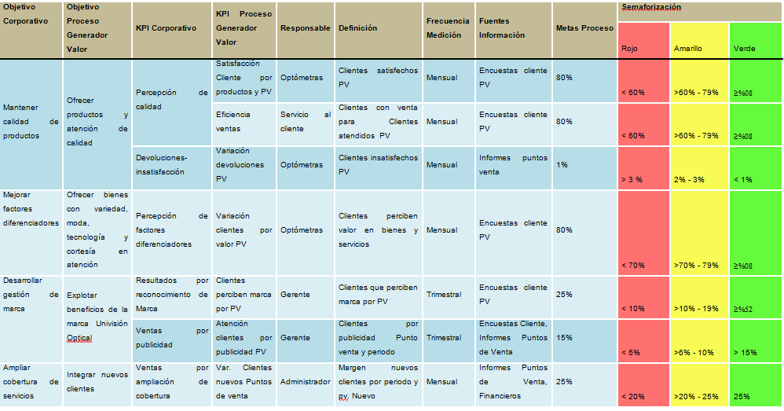
Indicadores Proceso Generador de Valor Univisión Optical Perspectiva Clientes

Slide 28
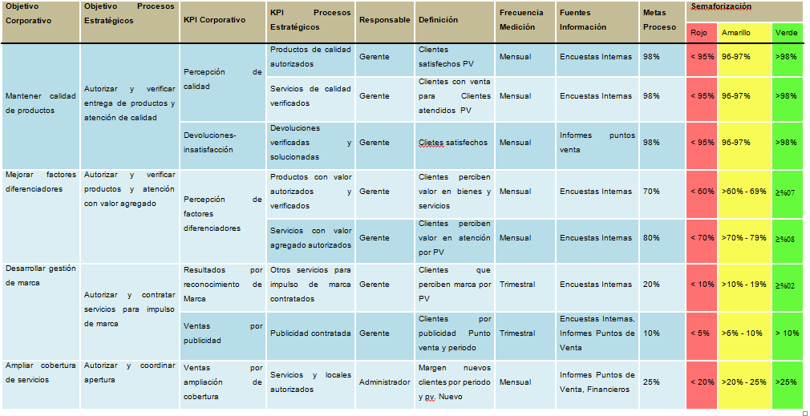
Indicadores Procesos Estratégicos Univisión Optical Perspectiva Clientes

Slide 29
4.- CULTURA DE EJECUCIÓN
PRACTICAS DE GESTION DE CAPITAL HUMANO
Habilidades y Competencias del Talento Humano para la ejecución de la estrategia UNIVISION OPTICAL
INFORMACIÓN ACCESIBLE DISPONIBLE
Información disponible y útil para tomar decisiones distribuida en tablero de indicadores
DISCIPLINAS ORGANIZACIONALES
Cultura de Mejora Continua

Slide 30
5.- REFINAMIENTO
N° 1
Ajuste y Mejora de cada fase del Diamante de la Excelencia Organizacional
ACTUAR
Actuar para verificar causa de resultados, para cambiar o mejorar estrategias y decisiones
PLANIFICAR
Establecer / ajustar:
HACER
Desarrollar plan, ejecutar acciones planeadas.
VERIFICAR
Verificar si resultados se ajustan a lo planeado
Objetivos, Estrategias, Plan de acción, decisiones
En función de superar resultados previos

Slide 31
PROGRAMACION OPERATIVA

Slide 32
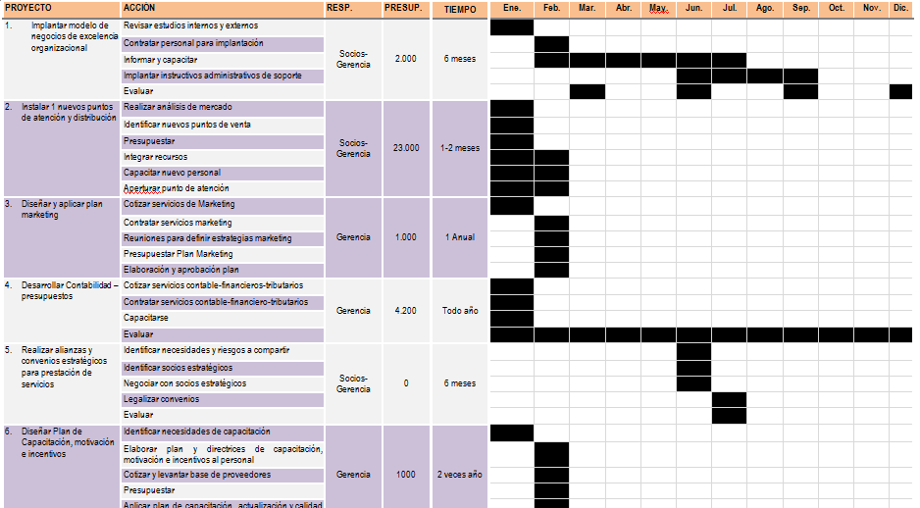
PLAN OPERATIVO 2014 UNIVISION OPTICAL

Slide 33
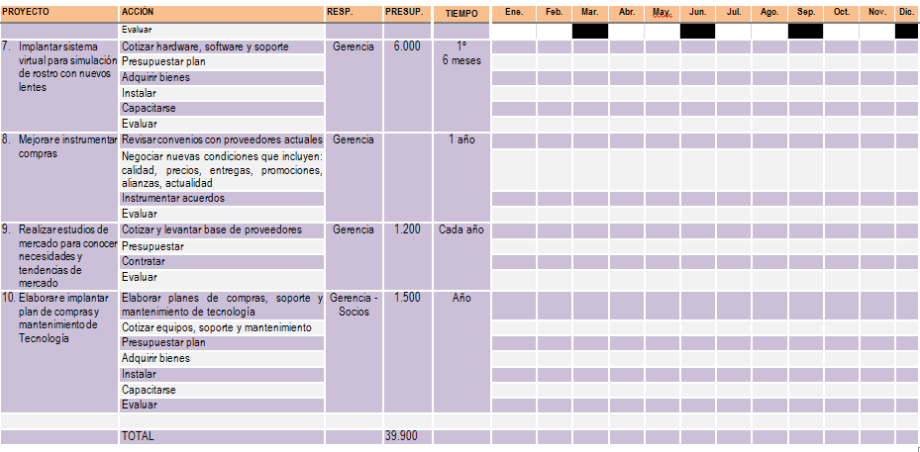

Slide 34
EVALUACIÓN FINANCIERA

Slide 35
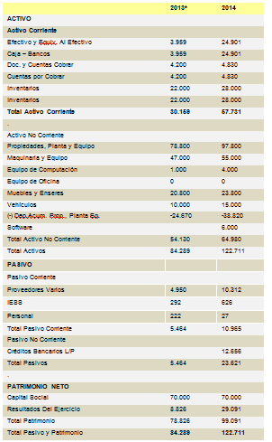
ESTADO DE SITUACIÓN FINANCIERA

Slide 36
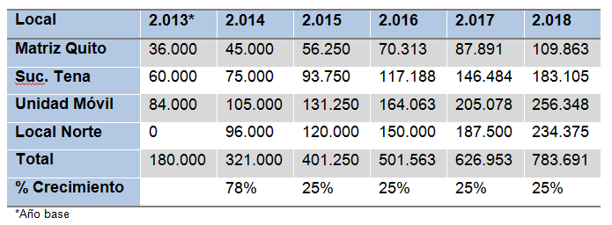
Presupuesto Anual de Ventas

Slide 37
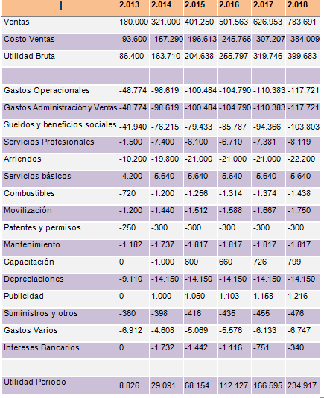
ESTADO DE RESULTADOS UNIVISIÓN OPTICAL

Slide 38
CONCLUSIONES
Para Univisión Optical tener una trayectoria y un mercado ganado sin el establecimiento claro de una dirección por la cual orientar las operaciones NO es suficiente para mantenerse vigente en un ambiente competitivo.
El Diamante de la Excelencia Organizacional mediante la integración de la Planificación Estratégica y BSC orienta a Univisión Optical a tener mejor organización para lograr los objetivos que se persigue a nivel corporativo.

Slide 39
RECOMENDACIONES
Participación de profesionales capacitados que lideren el desarrollo y la aplicación de los aspectos que requiere la metodología
Para que Univisión Optical pueda asegurar su competitividad debe aplicar la metodología del diamante de la excelencia organizacional, enfocada en grandes objetivos reales con filosofía de mejoramiento permanente

Slide 40
“Yo fortalezco mi organización para hacer bien lo que en efecto debo hacer, logrando que el cliente me vea como quiero que me vea y me premie comprándome a mí y no a mi competencia”

